Slide 1
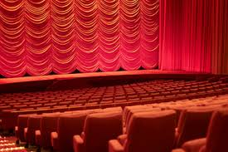
Le cinéma de la RDA
Kino in der DDR – DDR im Kino

Slide 2
„Lohnt es sich, die Hand voll alter, verdammt schöner DEFA-Filme aus dem Keller zu holen?“
Egon Günther (DDR Regisseur), in der „Zeit“

Slide 3
Deutsche Film AG

Slide 4
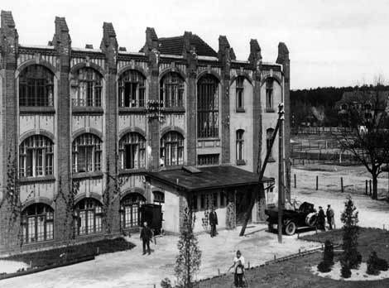

Slide 5
Gliederung
Die Geschichte der Deutschen Film AG
Die DEFA zwischen Regie und Regime
Die DEFA nach der Wende 1989
Ausblick : die DDR im Kino

Slide 6
Die Mörder sind unter uns

Slide 7
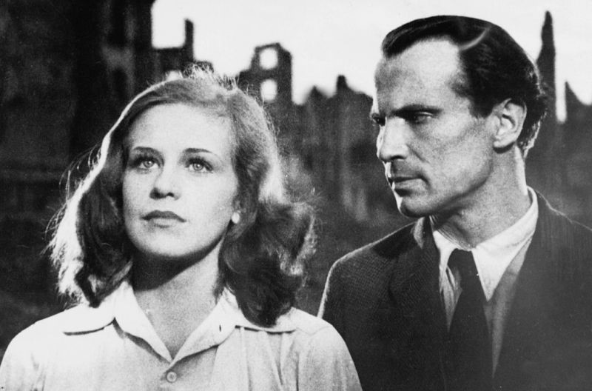
Die Mörder sind unter uns
Erscheinungsdatum : 1946
Dauer : 85 min
Schwarz-Weiß
Regie : Wolfgang Staudte
Schauspieler :
Ernst Wilhelm Borchert (*1907 †1990)
Hildegard Knef (*1925 †2002)

Slide 8
Das Beil von Wandsbek

Slide 9
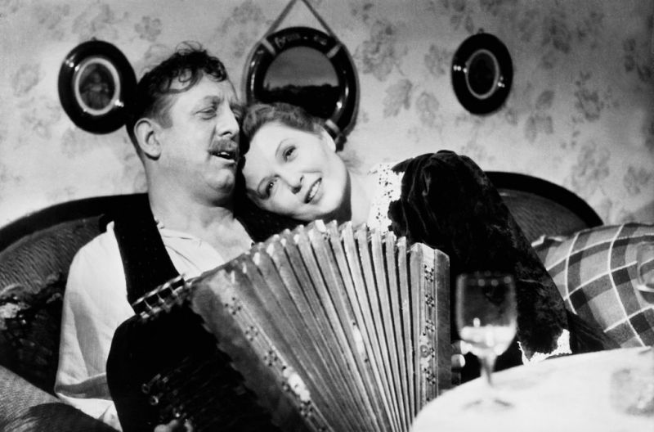
Das Beil von Wandsbek
Erscheinungsdatum : DDR 1950/1951
Dauer : 110 min
Schwarz-Weiß
Regie : Falk Harnack
Schauspieler :
Erwin Geschonneck (*1906 †2008)
Käthe Braun (*1913 †1994)

Slide 10
Die Sonnensucher

Slide 11
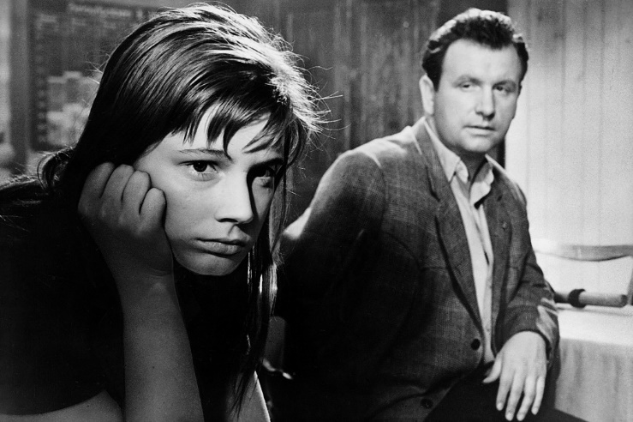
Die Sonnensucher
Erscheinungsdatum : DDR 1957/1958
Dauer : 111 min
Schwarz-Weiß
Regie : Konrad Wolf
Schauspieler :
Ulrike Germer (*1940)
Günther Simon (*1925 †1972)

Slide 12
Berlin - Ecke Schönhauser

Slide 13
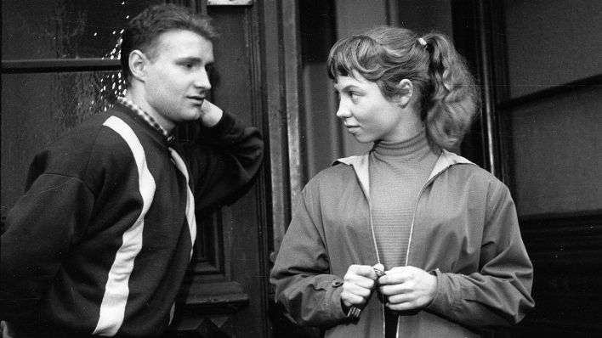
Berlin - Ecke Schönhauser
Erscheinungsdatum : DDR 1956/1957
Dauer : 81 min
Schwarz-Weiß
Regie : Gerhard Klein
Schauspieler :
Ekkehard Schall (*1930 †2005)
Ilse Pagé (*1939)

Slide 14
Das Kaninchen bin ich

Slide 15
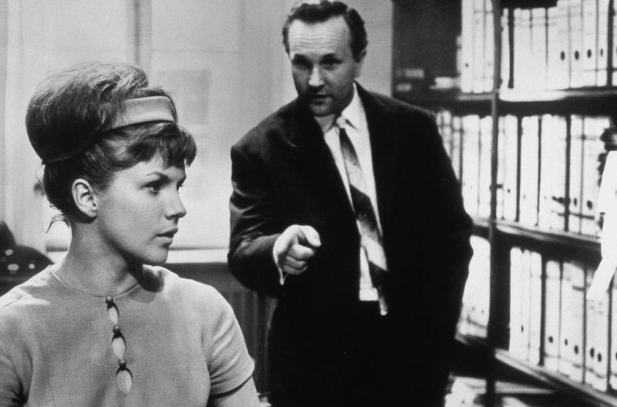
Das Kaninchen bin ich
Erscheinungsdatum : DDR 1964/1965
Dauer : 118 min
Schwarz-Weiß
Regie : Kurt Maetzig
Schauspieler :
Angelika Waller (*1944)
Alfred Müller (*1926 †2010)

Slide 16
Spur der Steine

Slide 17
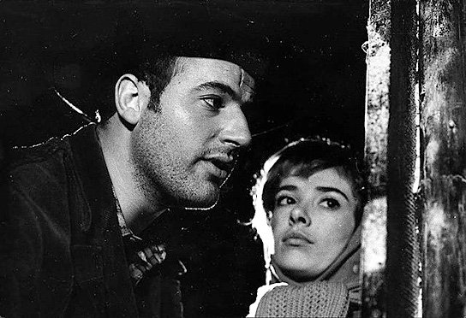
Spur der Steine
Erscheinungsdatum : DDR 1965/1966
Dauer : 139 min
Schwarz-Weiß
Regie : Frank Beyer
Schauspieler :
Manfred Krug (*1937)
Krystyna Stypulkowska (*1939)

Slide 18
Die Schlüssel

Slide 19
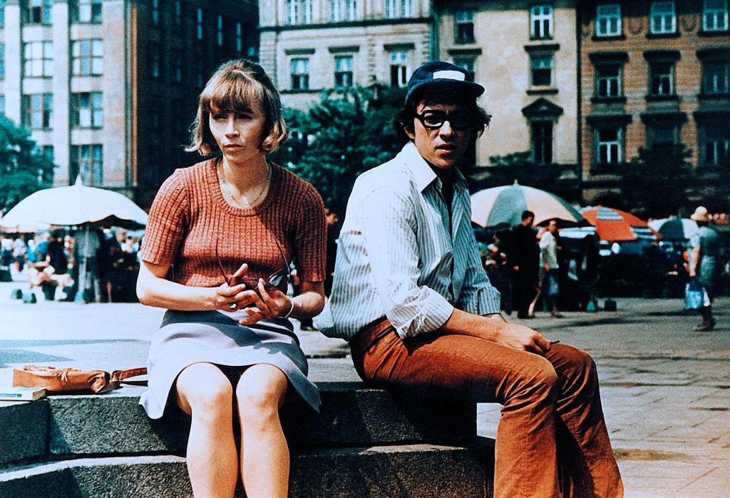
Die Schlüssel
Erscheinungsdatum : DDR 1973/1974
Dauer : 97 min
Farbe
Regie : Egon Günther
Schauspieler :
Jutta Hoffmann (*1941)
Jaecki Schwarz (*1946)

Slide 20
Die Legende von Paul und Paula

Slide 21
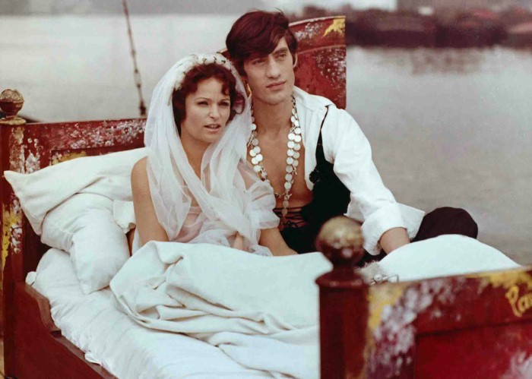
Die Legende von Paul und Paula
Erscheinungsdatum : DDR 1972/1973
Dauer : 105 min
Farbe
Regie : Heiner Carow
Schauspieler :
Angelica Domröse (*1941)
Winfried Glatzeder (*1945)

Slide 22
Solo Sunny

Slide 23
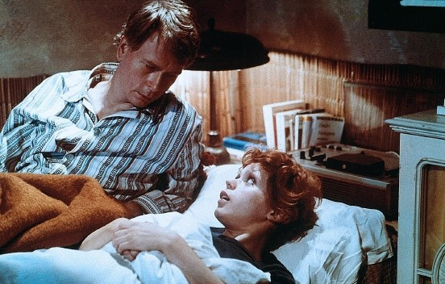
Solo Sunny
Erscheinungsdatum : DDR 1978-1980
Dauer : 102 min
Farbe
Regie : Konrad Wolf
Schauspieler :
Renate Krößner (*1945)
Alexander Lang (*1941)

Slide 24
Jadup und Boel

Slide 25
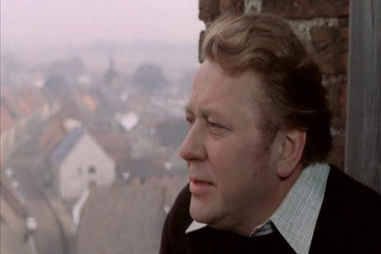
Jadup und Boel
Erscheinungsdatum : DDR 1980/1981
Dauer : 103 min
Farbe
Regie : Rainer Simon
Schauspieler :
Kurt Böwe (*1929 †2000)
Katrin Knappe (*1954)

Slide 26
Sabine Kleist, 7 Jahre

Slide 27
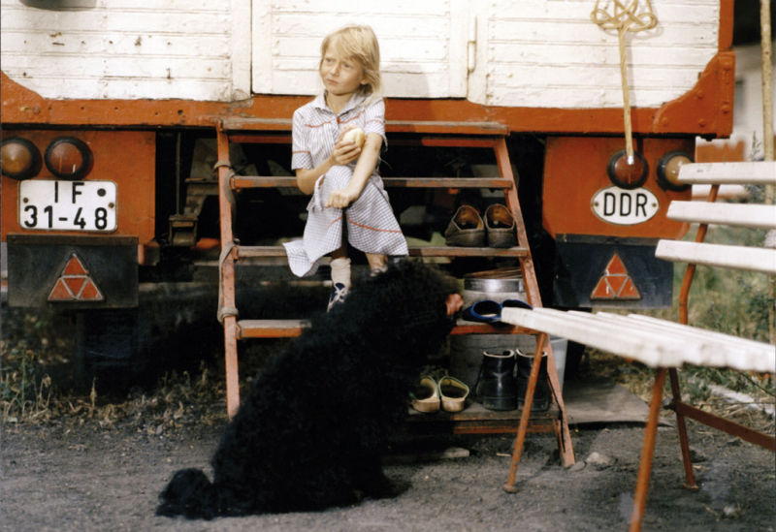
Sabine Kleist, 7 Jahre
Erscheinungsdatum : DDR 1982
Dauer : 72 min
Farbe
Regie : Helmut Dziuba
Schauspieler :
Petra Lämmel (*1974)
Simone von Zglinicki (*1951)

Slide 28
Filme zwischen Mauerfall und Wiedervereinigung

Slide 29
„Man muss zumindest versuchen zu beschreiben, was man nicht verändern kann.“
« ce qu'on n'est pas capable de changer, il faut au moins le décrire. »
R.W. Fassbinder

Slide 30
Die Architekten

Slide 31
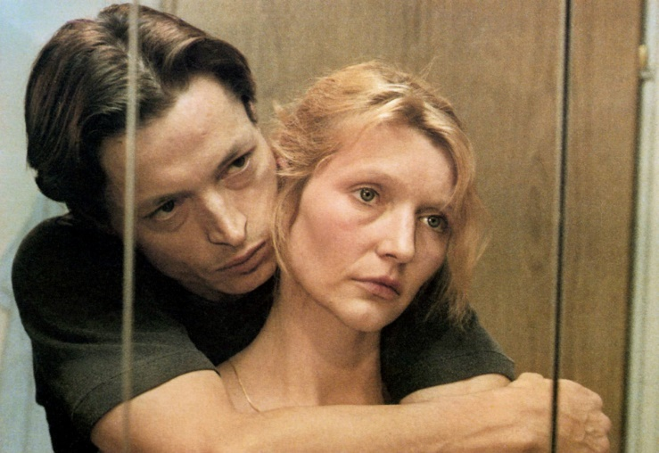
Die Architekten
Erscheinungsdatum : DDR 1989/90
Dauer : 107 min
Farbe
Regie : Peter Kahane
Schauspieler :
Kurt Naumann
Rita Feldmeier (*1954)

Slide 32
Letztes aus der DaDaeR

Slide 33
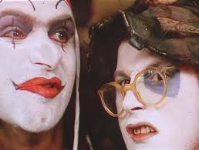
Letztes aus der Da Da eR
Erscheinungsdatum : DDR 1990
Dauer : 86 min
Farbe
Regie : Jörg Foth
Schauspieler :
Steffen Mensching (*1958)
Hans-Eckardt Wenzel (*1955)

Slide 34
Der Tangospieler

Slide 35
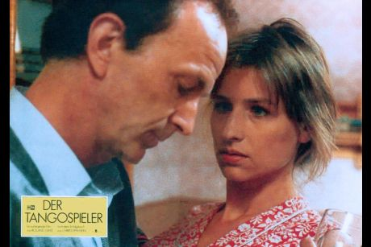
Der Tangospieler
Erscheinungsdatum : DDR / Schweiz / BR Deutschland 1990/91
Dauer : 96 min
Farbe
Regie : Roland Gräf
Schauspieler :
Michael Gwisdek (*1942)
Corinna Harfouch (*1954)

Slide 36
Filme nach der Wende

Slide 37
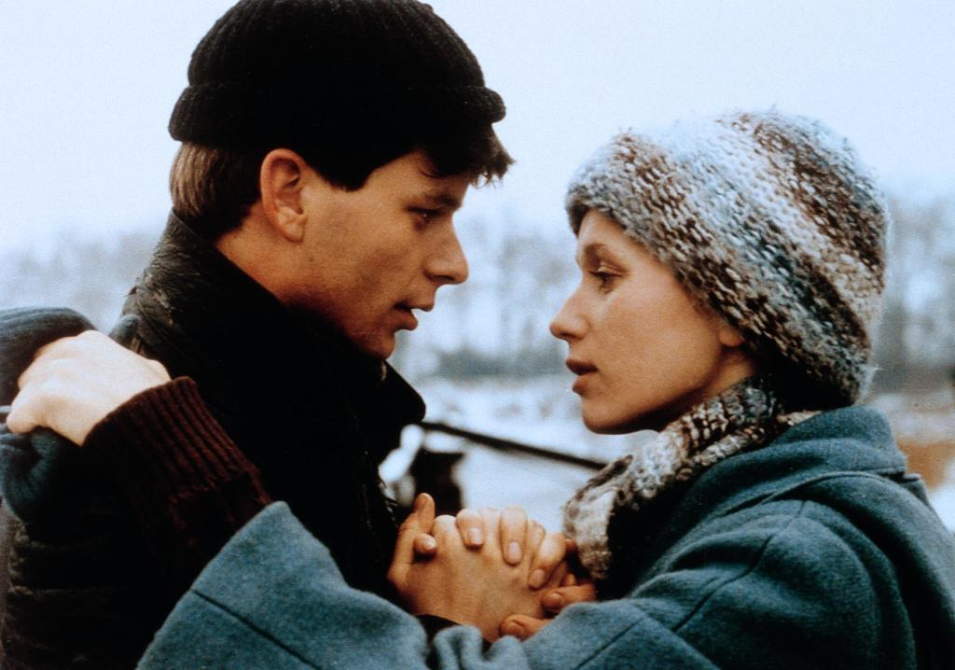
Der Verdacht
Erscheinungsdatum : D 1990/91
Dauer : 97 min
Farbe
Regie : Frank Beyer
Schauspieler :
Christiane Heinrich
Nikolaus Gröbe (*1972)

Slide 38
Go Trabi go

Slide 39
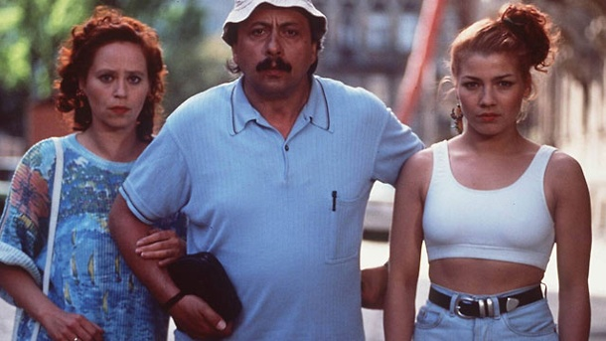
Go Trabi go
Erscheinungsdatum : D 1991
Dauer : 96 min
Farbe
Regie : Peter Timm
Schauspieler :
Wolfgang Stumph (*1946)
Claudia Schmutzler (*1966)

Slide 40
Burning life

Slide 41
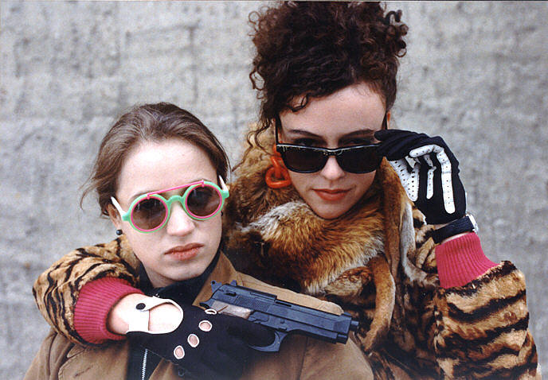
Burning life
Erscheinungsdatum : D 1993/94
Dauer : 105 min
Farbe
Regie : Peter Welz
Schauspieler :
Anna Thalbach (*1973)
Maria Schrader (*1965)

Slide 42
Das Versprechen

Slide 43
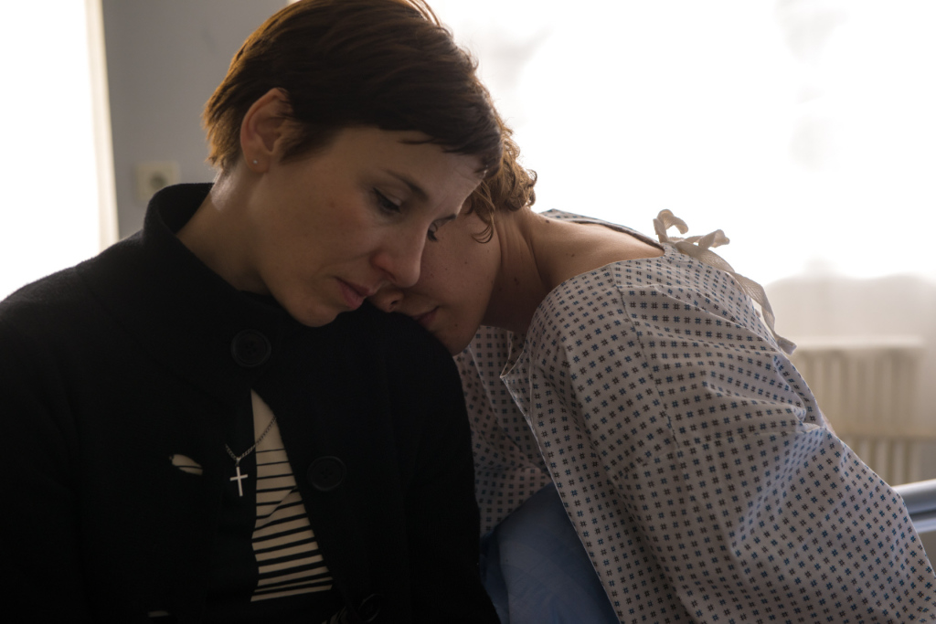
Das Versprechen
Erscheinungsdatum : D 1993/94
Dauer : 115 min
Farbe
Regie : Margarethe von Trotta
Schauspieler :
Corinna Harfouch (*1954)
Meret Becker (*1969)

Slide 44
Sonnenallee

Slide 45
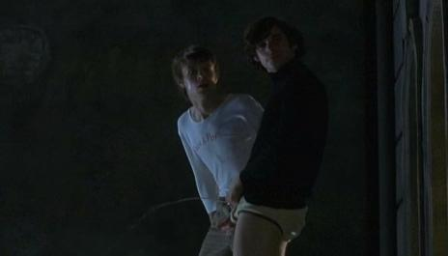
Sonnenallee
Erscheinungsdatum : D 1999
Dauer : 92 min
Farbe
Regie : Leander Haußmann
Schauspieler :
Alexander Scheer (*1976)
Alexander Beyer (*1973)

Slide 46
Sonnenallee: Trailer

Slide 47
Helden wie wir

Slide 48
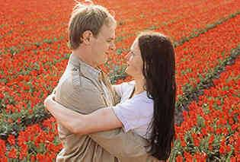
Helden wie wir
Erscheinungsdatum : D 1999
Dauer : 98 min
Farbe
Regie : Sebastian Peterson
Schauspieler :
Daniel Borgwardt (*1974)
Xenia Snagowski (*1977)

Slide 49
Die Stille nach dem Schuss

Slide 50
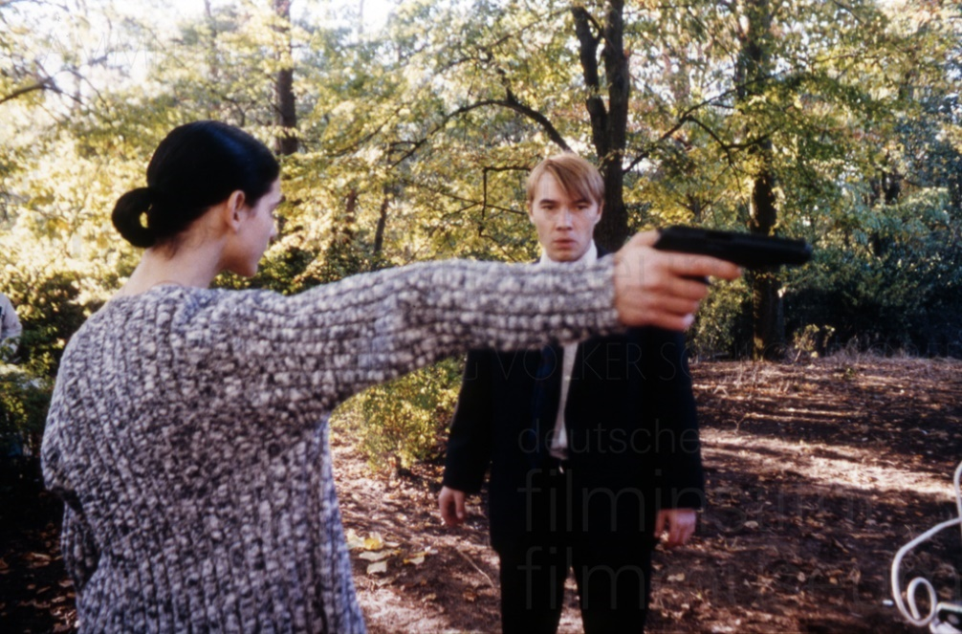
Die Stille nach dem Schuss
Erscheinungsdatum : D 2000
Dauer : 104 min
Farbe
Regie : Volker Schlöndorff
Schauspieler :
Nadja Uhl (*1972)
Alexander Beyer (*1973)

Slide 51
Der Zimmerspringbrunnen

Slide 52
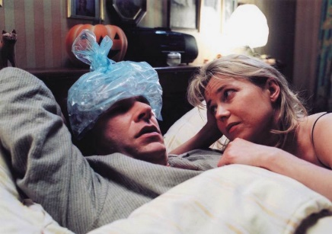
Der Zimmerspringbrunnen
Erscheinungsdatum : D 2001
Dauer : 94 min
Farbe
Regie : Peter Timm
Schauspieler :
Götz Schubert (*1963)
Simone Solga (*1963)

Slide 53
Good Bye Lenin

Slide 54
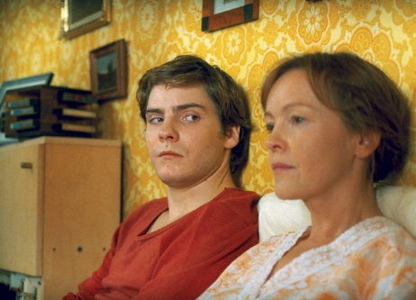
Good Bye Lenin
Erscheinungsdatum : D 2003
Dauer : 121 min
Farbe
Regie : Wolfgang Becker
Schauspieler :
Daniel Brühl (*1978)
Katrin Sass (*1956)

Slide 55
Goodbye Lenin: Filmszene

Slide 56
Der rote Kakadu

Slide 57
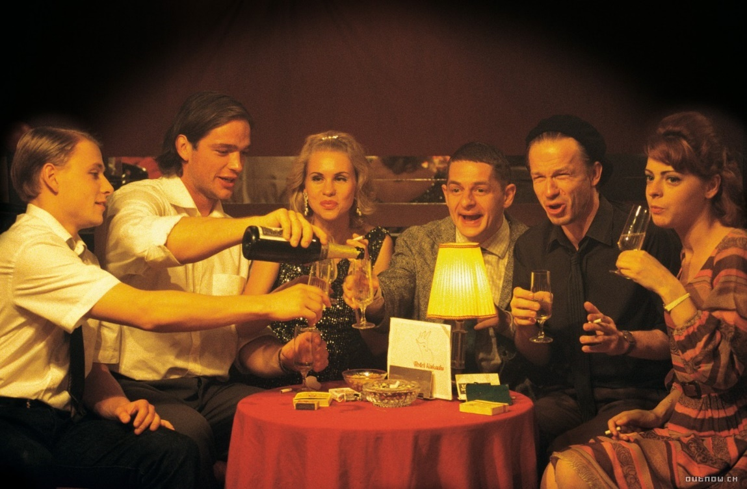
Der rote Kakadu
Erscheinungsdatum : D 2005
Dauer : 129 min
Farbe
Regie : Dominick Graf
Schauspieler :
Max Riemelt (*1984)
Jessica Schwarz (*1977)

Slide 58
Das Leben der Anderen

Slide 59
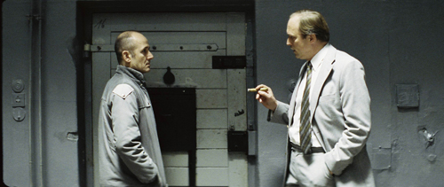
Das Leben der Anderen
Erscheinungsdatum : D 2008
Dauer : 138 min
Farbe
Regie : Florian Henckel von Donnersmarck
Schauspieler :
Ulrich Mühe (1953-2007)
Sebastian Koch (*1962)

Slide 60
Barbara

Slide 61
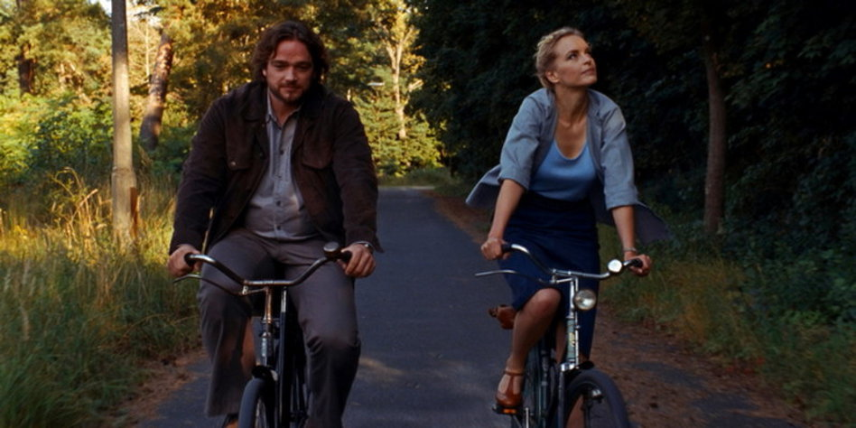
Barbara
Erscheinungsdatum : D 2012
Dauer : 105 min
Farbe
Regie : Christian Petzold
Schauspieler :
Nina Hoss (*1975)
Ronald Zehrfeld (*1977)

Slide 62
Westen

Slide 63
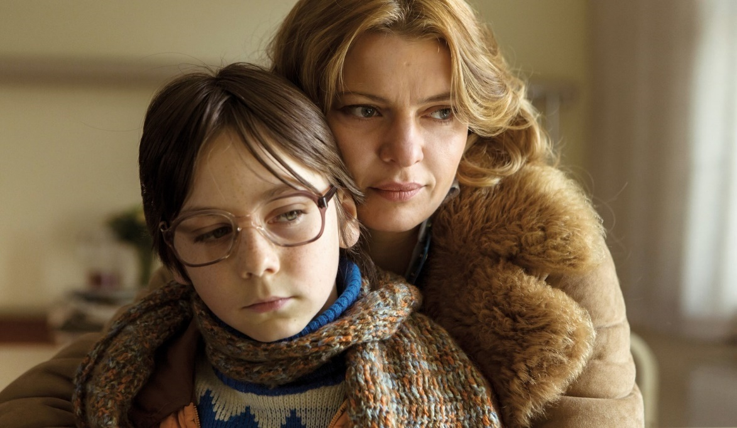
Westen
Erscheinungsdatum : D 2013
Dauer : 102 min
Farbe
Regie : Christian Schwochow
Schauspieler :
Jördis Triebel (*1977)
Tristan Göbel (*2002)

Slide 64
Westwind

Slide 65
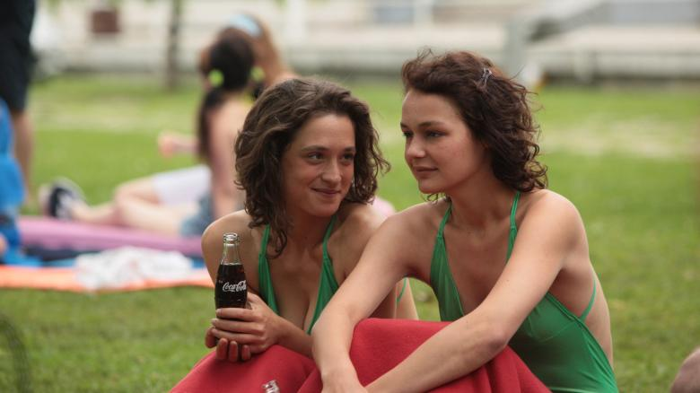
Westwind
Erscheinungsdatum : D 2011
Dauer : 90 min
Farbe
Regie : Robert Thalheim
Schauspieler :
Friederike Becht (*1986)
Luise Heyer (*1985)

Slide 66
Westwind: Trailer

Slide 67
Wie war die Stimmung in der DDR? – Hielt sich in Grenzen!

Slide 68
Literaturangaben
Dossier 01/09: DDR-Vergangenheit und die Zeit nach der Wiedervereinigung im deutschen Film nach 1989 ( www.kinofenster.de )
Ralf Schenk: Die DDR im deutschen Film nach 1989( www.bpb.de )
Dagmar Schittly: DDR-Alltag im Film. Verbotene und zensierte Spielfilme der DEFA ( www.pbp.de )
Hans-Michael Bock: Film in der DDR. Die DEFA – Story ( www.filmportal.de )

Slide 69
